Slide 1
SÉANCE B4 · MODULE 12
Au comptoir du centre
Le téléphone ne dit pas tout. Marisol se présente au comptoir, et deux renseignements nouveaux arrivent : l'heure des familles, et la preuve d'adresse qui fait baisser le tarif de cinq dollars à trois.
60 minutes · Choisir une activité au centre
Notes:
Dernière séance du défi 1. Elle ferme la boucle : on a téléphoné, on se présente, et on découvre ce qu'on n'avait pas pensé à demander.

Slide 2
OBJECTIFS DE LA SÉANCE
À la fin, je serai capable de…
1
comprendre un échange au comptoir d'un service ;
2
poser une question qu'on n'avait pas prévue ;
3
savoir ce qu'est une preuve d'adresse et à quoi elle sert ;
4
associer chaque question à la réponse qui lui correspond.
B4 · Choisir une activité au centre
2
Notes:
Lire les objectifs à voix haute. Y revenir au billet de sortie.

Slide 3
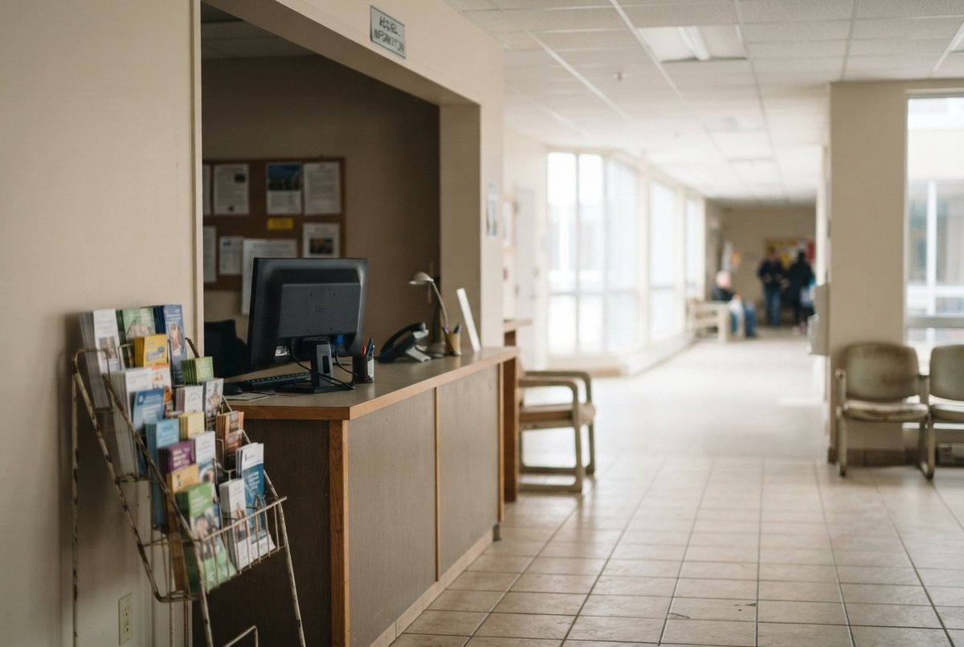
OBSERVATION
Que fait-on à ce comptoir-là ?
Qu'est-ce qu'il y a sur le comptoir, et à quoi ça sert ?
Qu'est-ce qu'on peut demander à la personne qui est derrière ?
Est-ce qu'il faut un rendez-vous pour se présenter ici ?
Qu'est-ce qu'on peut avoir à montrer, et pourquoi ?
B4 · Choisir une activité au centre
3
Notes:
La dernière piste amène la preuve d'adresse. Si personne n'y pense, laisser passer : le dialogue l'apporte deux minutes plus tard, et la surprise vaut mieux que l'annonce.

Slide 4
DIALOGUE · 1 DE 3
L'heure des familles
Écoutez d'abord, diapo masquée.
MARISOL
Bonjour. J'ai téléphoné mardi passé, pour le badminton.
ROXANE
Ah oui ! Vous êtes venue. Le gymnase est au fond du corridor, à gauche.
MARISOL
Merci. J'aimerais savoir autre chose : ma fille a huit ans. Est-ce qu'elle peut venir ?
ROXANE
Le mardi soir, c'est pour les adultes. Mais le samedi matin, il y a une heure pour les familles.
B4 · Choisir une activité au centre
4
Notes:
« J'aimerais savoir autre chose » est la formule à relever : elle ouvre une question nouvelle sans avoir l'air de déranger. La faire répéter.

Slide 5
DIALOGUE · 2 DE 3
La preuve d'adresse
MARISOL
Parfait. Est-ce que je dois montrer une carte ?
ROXANE
Une preuve d'adresse, la première fois. Un compte d'électricité ou votre bail, ça suffit.
MARISOL
Je n'ai pas ça avec moi aujourd'hui.
ROXANE
Ce n'est pas grave. Aujourd'hui, vous payez le tarif visiteur : cinq dollars.
B4 · Choisir une activité au centre
5
Notes:
Beaucoup d'élèves croient qu'il faut une carte d'identité officielle. La réponse — un compte d'électricité, un bail — surprend et rassure. Demander à chacun quel papier il aurait sous la main chez lui.

Slide 6
DIALOGUE · 3 DE 3
Deux dollars de différence
MARISOL
Et avec la preuve d'adresse ?
ROXANE
Trois dollars, le tarif du quartier. Apportez-la samedi et je la note à votre dossier.
MARISOL
Très bien. Merci de votre patience.
ROXANE
Ça me fait plaisir. Bon badminton !
B4 · Choisir une activité au centre
6
Notes:
« Merci de votre patience » est une formule de sortie utile et rare chez les élèves. L'écrire au tableau à côté de « merci beaucoup » : deux façons de finir, l'une plus chaleureuse que l'autre.

Slide 7
ANALYSE
Deux tarifs, une seule différence
LE TARIF
COMBIEN
CE QU'IL FAUT
tarif visiteur
5 $
rien — on paie et on entre
tarif du quartier
3 $
une preuve d'adresse, une seule fois
heure des familles
gratuit pour les enfants
l'adulte paie son tarif
La preuve d'adresse ne se montre qu'une fois : elle reste au dossier.
B4 · Choisir une activité au centre
7
Notes:
Diapo à photographier. Faire calculer l'économie sur une session de douze semaines : vingt-quatre dollars pour un papier qu'on a déjà chez soi.

Slide 8
LE MOT À RETENIR
« une preuve d'adresse »
C'est un papier qui montre où l'on habite : un compte d'électricité, un compte de téléphone, un bail. Ce n'est pas une carte d'identité : le centre ne veut pas savoir qui vous êtes, mais où vous habitez, pour appliquer le tarif du quartier.
B4 · Choisir une activité au centre
8
Notes:
Diapo à photographier. La distinction identité / adresse est le point à faire passer : elle revient dans presque toutes les démarches municipales.

Slide 9
COMPRÉHENSION
Vrai ou faux ?
Répondez d'après le dialogue.
1
Le gymnase est au fond du corridor, à gauche.
2
La fille de Marisol peut venir le mardi soir.
3
L'heure des familles est le samedi matin.
4
Il faut montrer une preuve d'adresse la première fois.
5
Sans preuve d'adresse, Marisol paie trois dollars.
6
Un compte d'électricité peut servir de preuve d'adresse.
B4 · Choisir une activité au centre
9
Notes:
C'est l'exercice t1comptoir du module, rattaché au deuxième dialogue.

Slide 10
CORRECTION
Vrai ou faux ?
Correction — on lit la réponse, on ne commente pas l'erreur.
1
Le gymnase est au fond du corridor, à gauche. » vrai
2
La fille de Marisol peut venir le mardi soir. » faux — le mardi soir est pour les adultes
3
L'heure des familles est le samedi matin. » vrai
4
Il faut montrer une preuve d'adresse la première fois. » vrai
5
Sans preuve d'adresse, Marisol paie trois dollars. » faux — cinq dollars, le tarif visiteur
6
Un compte d'électricité peut servir de preuve d'adresse. » vrai
B4 · Choisir une activité au centre
10
Notes:
Corriger en groupe. Donner la bonne réponse, sans revenir sur qui s'est trompé.

Slide 11
ASSOCIATION
La question et la réponse
Reliez chaque question à la réponse de la préposée.
1
C'est quel jour ?
2
C'est à quelle heure ?
3
C'est combien ?
4
Qu'est-ce qu'il faut apporter ?
5
C'est où, exactement ?
6
Est-ce que ça dure longtemps ?
B4 · Choisir une activité au centre
11
Notes:
C'est l'exercice t1rep du module. Le faire d'abord à l'oral, réponses masquées, puis découvrir : la moitié se devine, et c'est justement ce qu'on veut installer avant le défi 2.

Slide 12
CORRECTION
La question et la réponse
Correction — on lit la réponse, on ne commente pas l'erreur.
1
C'est quel jour ? » Le mardi soir, toutes les semaines.
2
C'est à quelle heure ? » De dix-neuf heures à vingt et une heures.
3
C'est combien ? » Trois dollars par séance, payables à l'entrée.
4
Qu'est-ce qu'il faut apporter ? » Des espadrilles propres et une bouteille d'eau.
5
C'est où, exactement ? » Au gymnase, au fond du corridor à gauche.
6
Est-ce que ça dure longtemps ? » Jusqu'à la fin de la session, en décembre.
B4 · Choisir une activité au centre
12
Notes:
Corriger en groupe. Donner la bonne réponse, sans revenir sur qui s'est trompé.

Slide 13
BILLET DE SORTIE
Quel papier avez-vous chez vous qui pourrait servir de preuve d'adresse ?
Un compte, une facture, un bail — écrivez lequel.
Vérifiez qu'il porte bien votre nom et votre adresse.
B4 · Choisir une activité au centre
B4 · Choisir une activité au centre
13
Notes:
Devoir court et concret. Plusieurs élèves reviendront en disant qu'ils n'en ont trouvé aucun à leur nom : c'est une vraie difficulté de vie, et elle mérite deux minutes en début de séance suivante.

